Slide 1
Лекция 3: Случайные величины и их числовые характеристики
Случайная величина и ее распределение
Математическое ожидание случайной величины
Основные свойства математического ожидания
Дисперсия случайной величины
Основные свойства дисперсии
Моменты случайной величины

Slide 2
1 Случайная величина и ее распределение
Случайная величина является одним из основных понятий теории вероятностей. Рассмотрим некоторые примеры, разъясняющие смысл случайной величины.
При последовательном бросании монеты несколько раз число появлений “орла” является переменной величиной, принимающей значения 0,1,2,... в зависимости от случайных обстоятельств.
Интервал времени между двумя последовательными появлениями автобуса на данной остановке также является переменной величиной, подверженной различным колебаниям в зависимости от многих причин, учесть которые мы не в состоянии.
Рассматриваемая в этих примерах переменная величина обладает характерной особенностью.
Хотя мы можем указать область ее возможных значений, однако мы не можем заранее знать, какое конкретное значение примет эта переменная величина, так как оно зависит от случая и меняется от испытания к испытанию.

Slide 3
1 Случайная величина и ее распределение
Переменную величину, обладающую указанной особенностью, называют случайной величиной.
Для изучения случайной величины необходимо не только указать область ее возможных значений, но и то, как часто принимается этой величиной определенное значение, то есть вероятность этих значений.

Slide 4
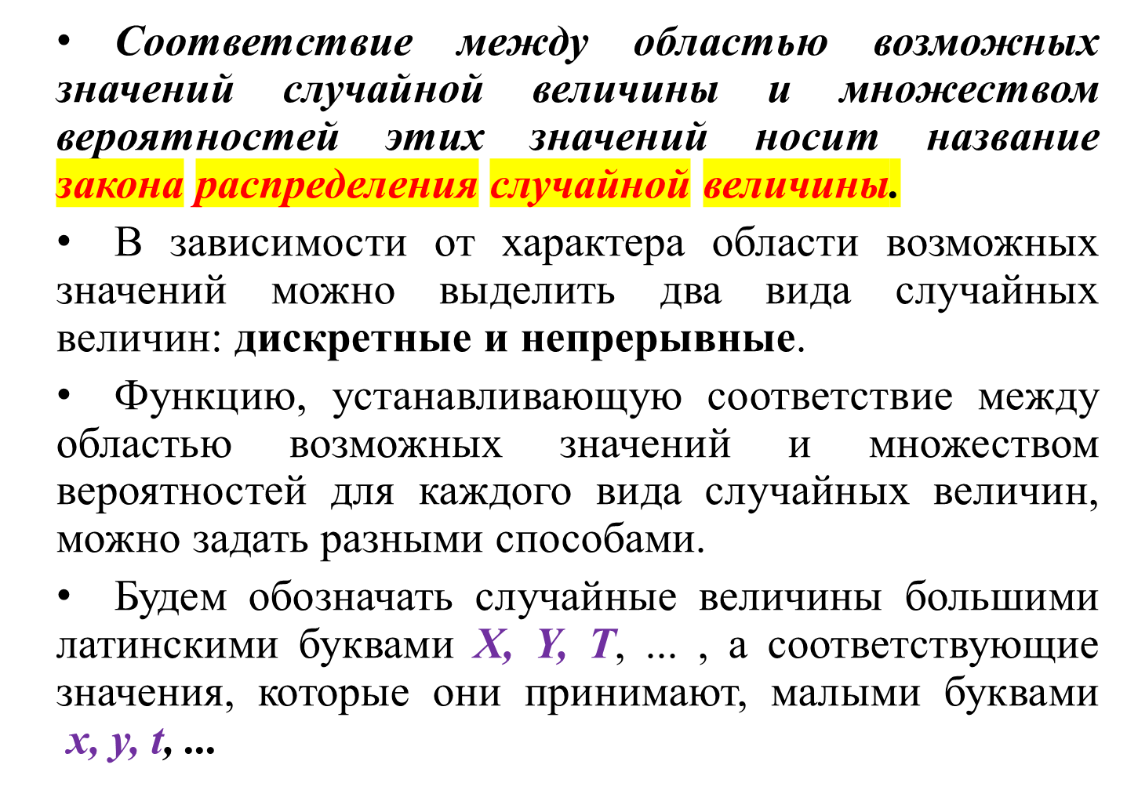
1 Случайная величина и ее распределение

Slide 5
1 Случайная величина и ее распределение
Случайная величина называется дискретной, если она принимает конечное или счетное число значений.
Дискретная случайная величина задается с помощью ряда распределения - функции, ставящей в соответствие каждому возможному значению случайной величины определенную вероятность.
Таким образом, ряд распределения - это конечное или счетное множество пар элементов:
{x_{i,} p_{i} }, i=1,2, ... ; p_{i}=P(X= x_{i}) .

Slide 6
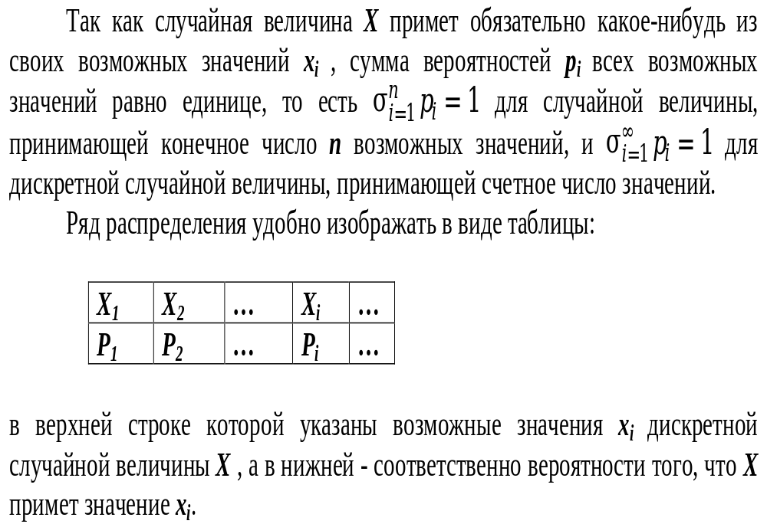
1 Случайная величина и ее распределение

Slide 7
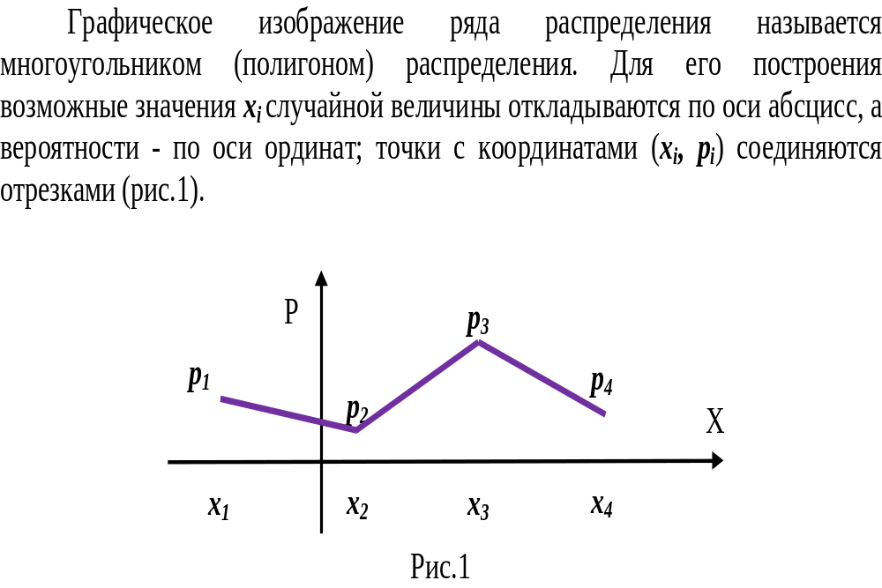
1 Случайная величина и ее распределение

Slide 8
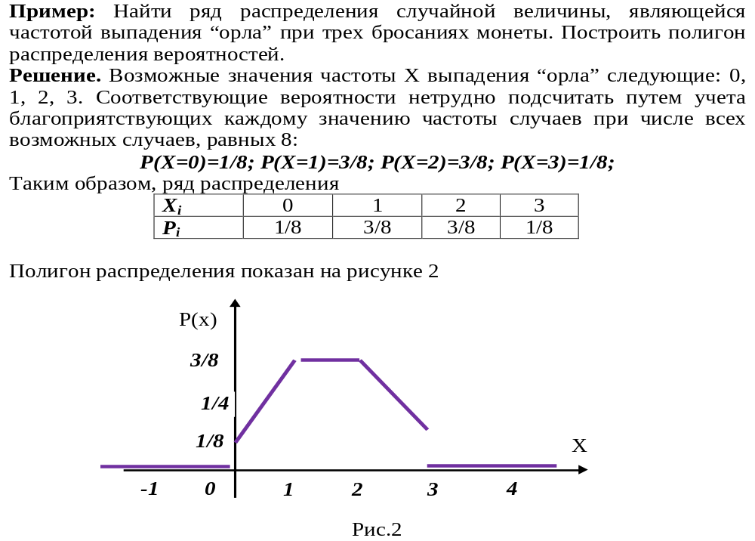
1 Случайная величина и ее распределение

Slide 9
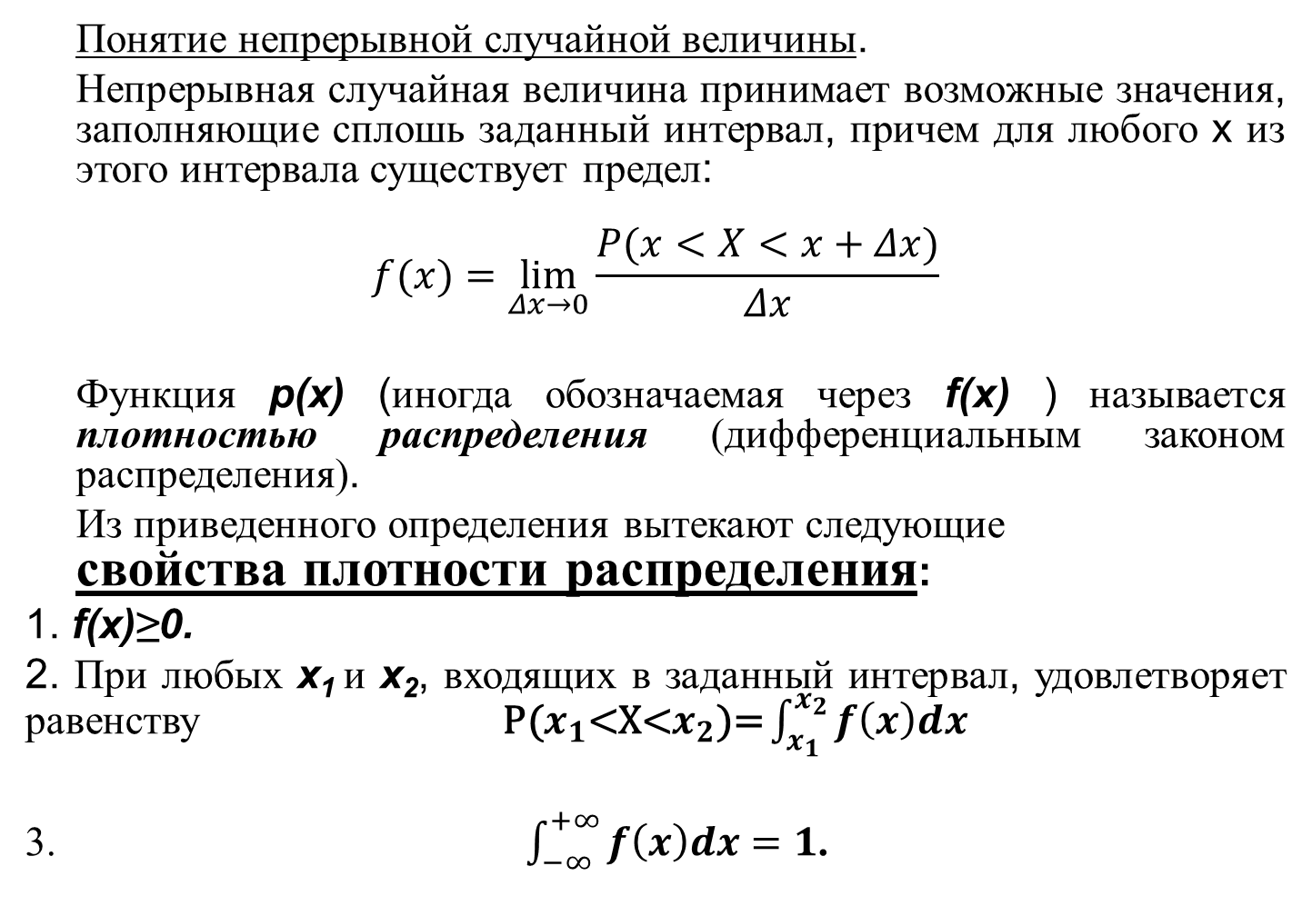
1 Случайная величина и ее распределение

Slide 10
1 Случайная величина и ее распределение
Для удобства изучения непрерывных случайных величин плотность распределения определяют не на конечном интервале возможных значений случайной величины, а на всей действительной числовой прямой, полагая, естественно, f(x) тождественно равной нулю для x , лежащих вне интервала возможных значений случайной величины.
График плотности распределения носит название кривой распределения.

Slide 11
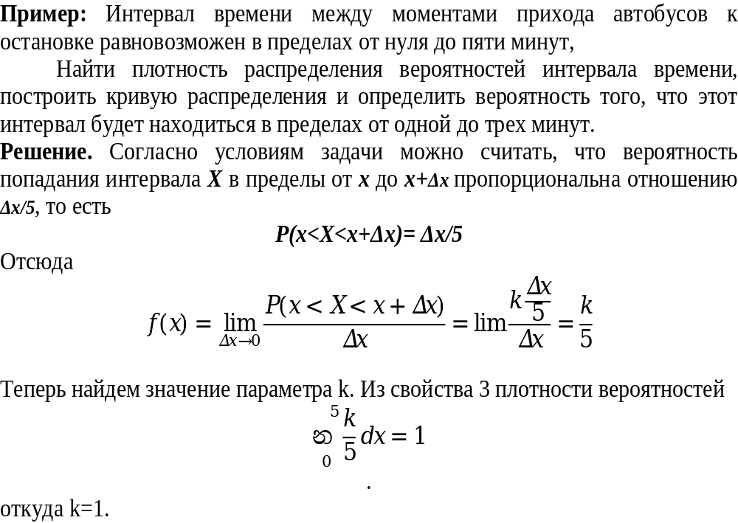
1 Случайная величина и ее распределение

Slide 12
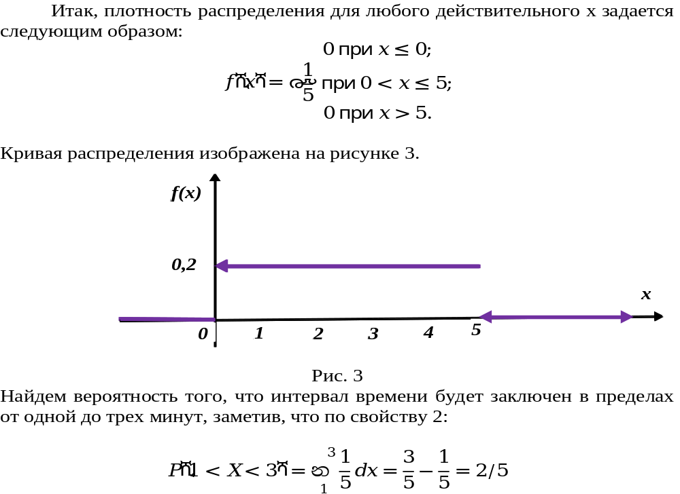
1 Случайная величина и ее распределение

Slide 13
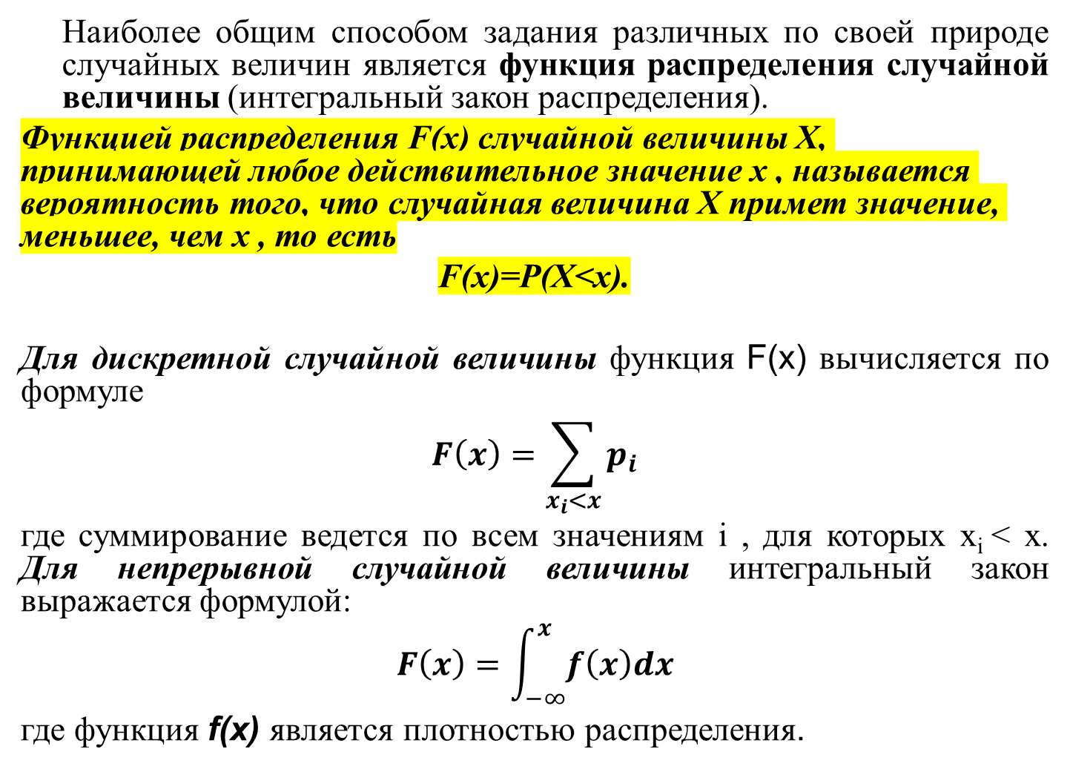
1 Случайная величина и ее распределение

Slide 14
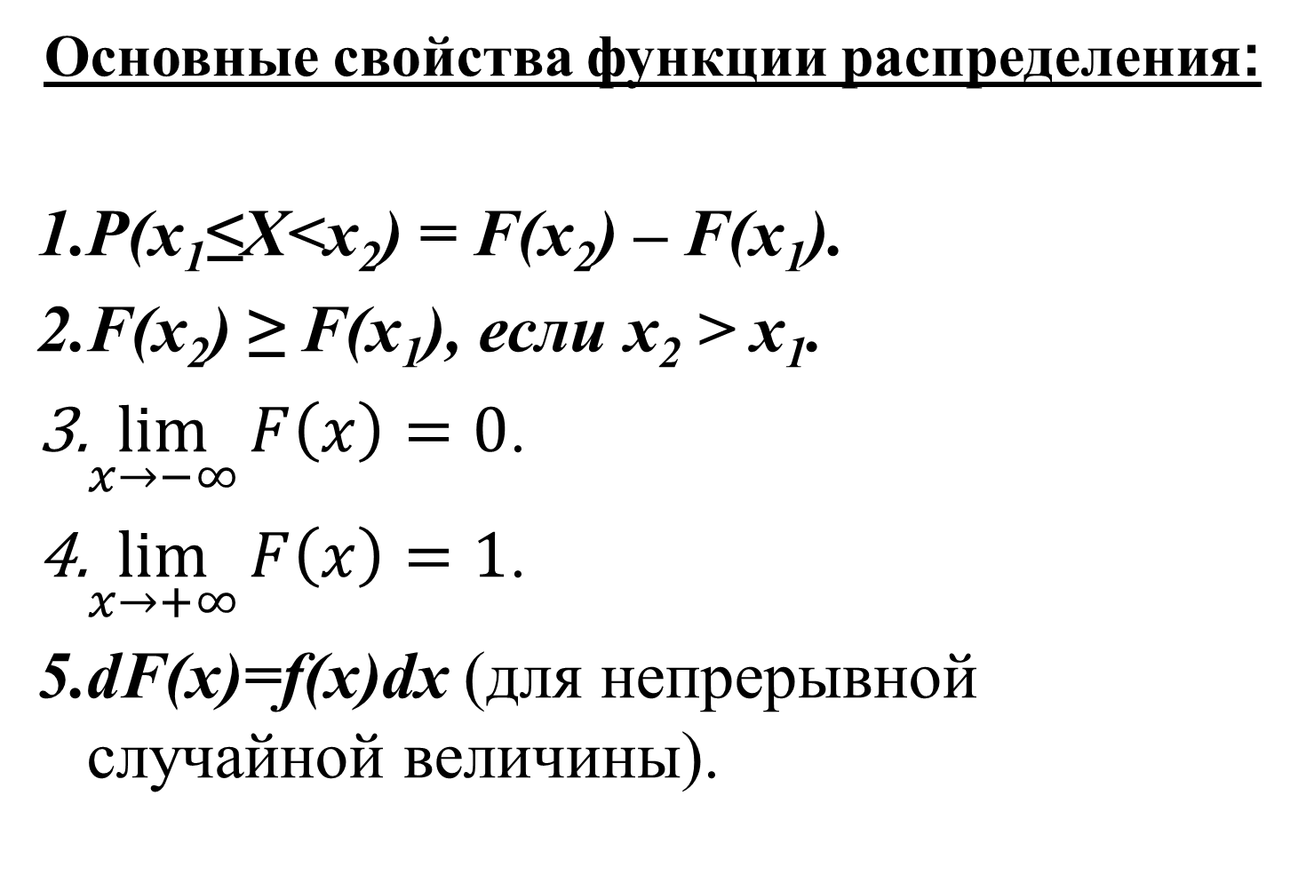
1 Случайная величина и ее распределение

Slide 15
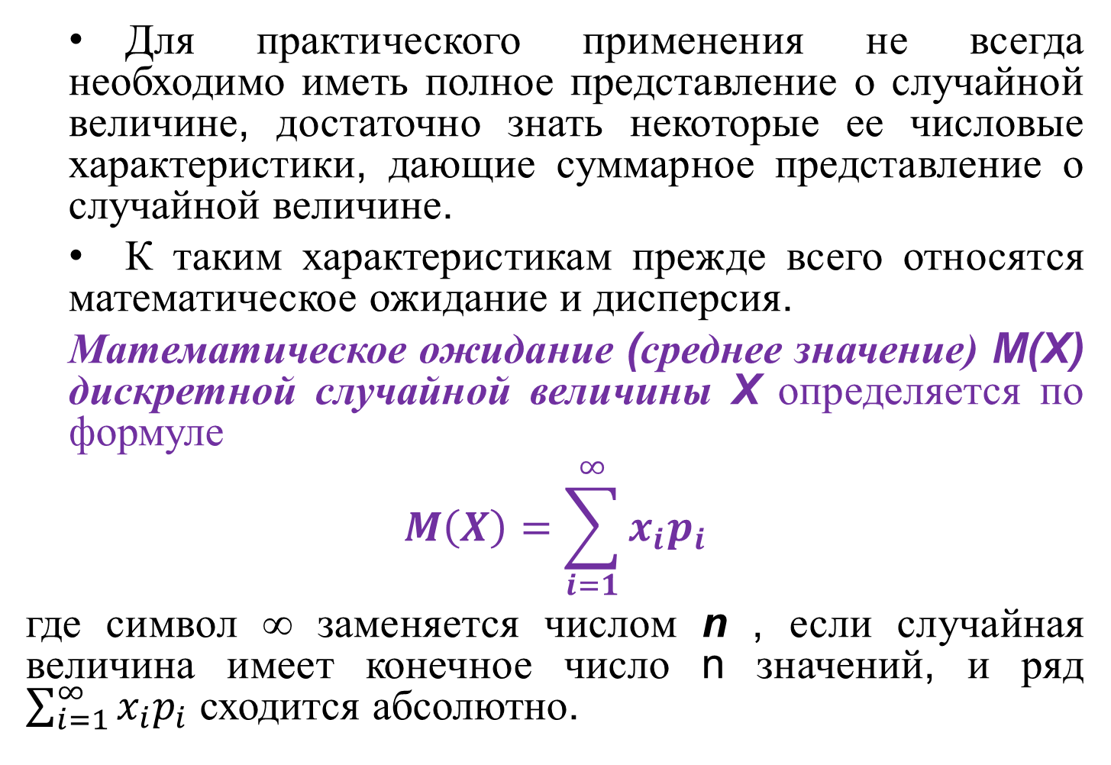
2 Математическое ожидание случайной величины

Slide 16
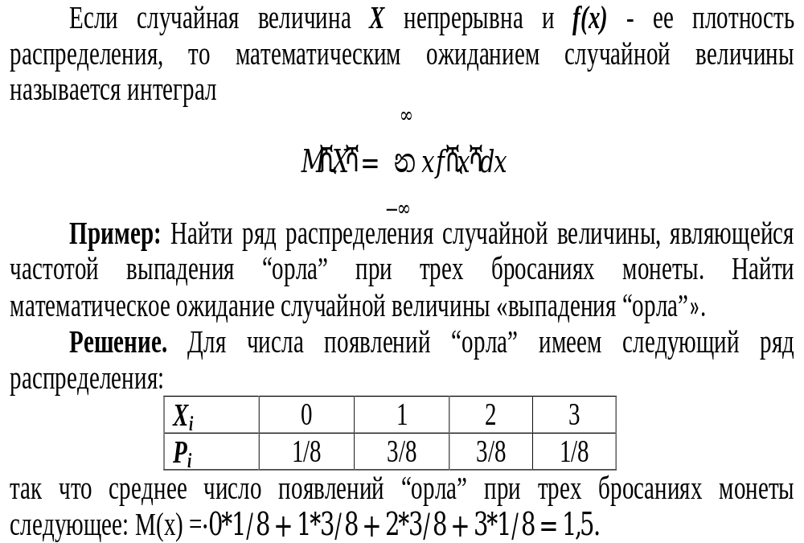
2 Математическое ожидание случайной величины

Slide 17
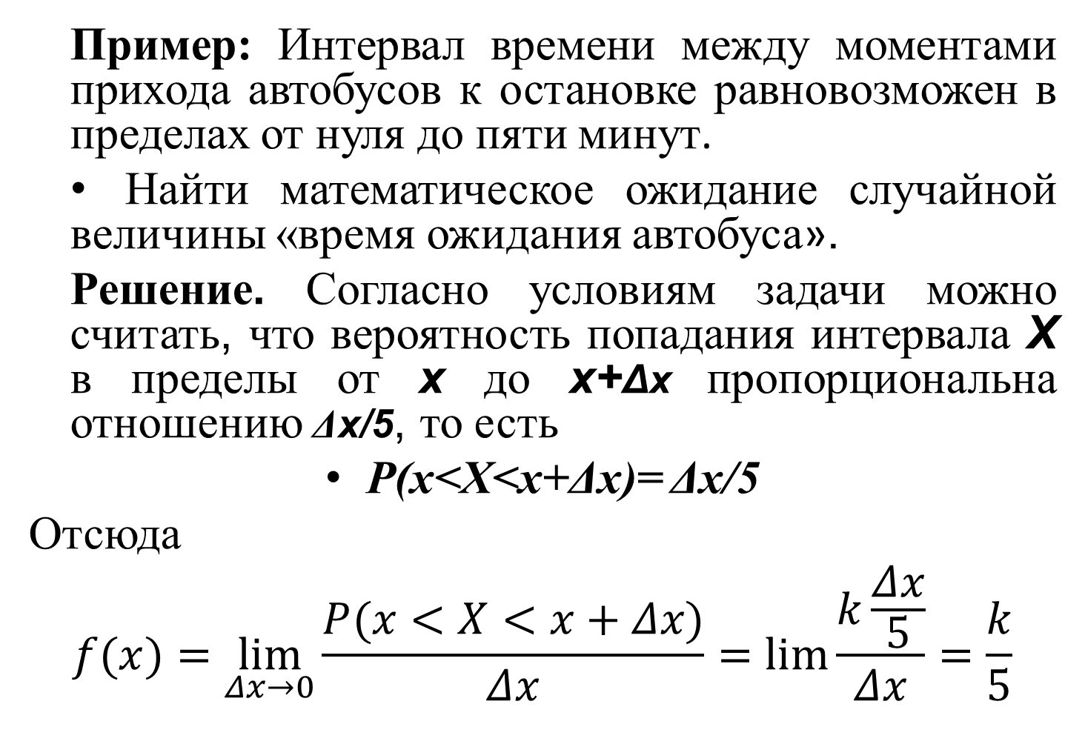
2 Математическое ожидание случайной величины

Slide 18
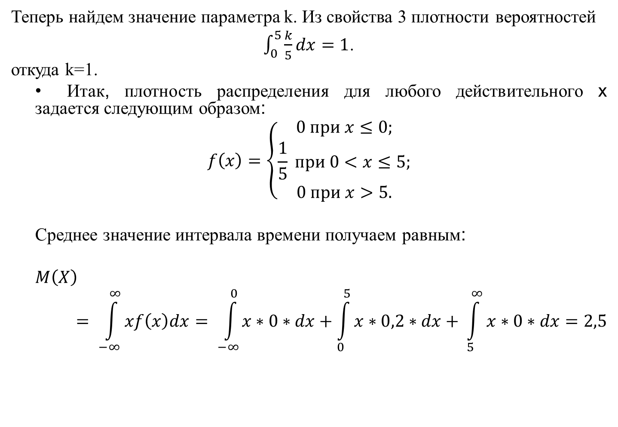
2 Математическое ожидание случайной величины

Slide 19
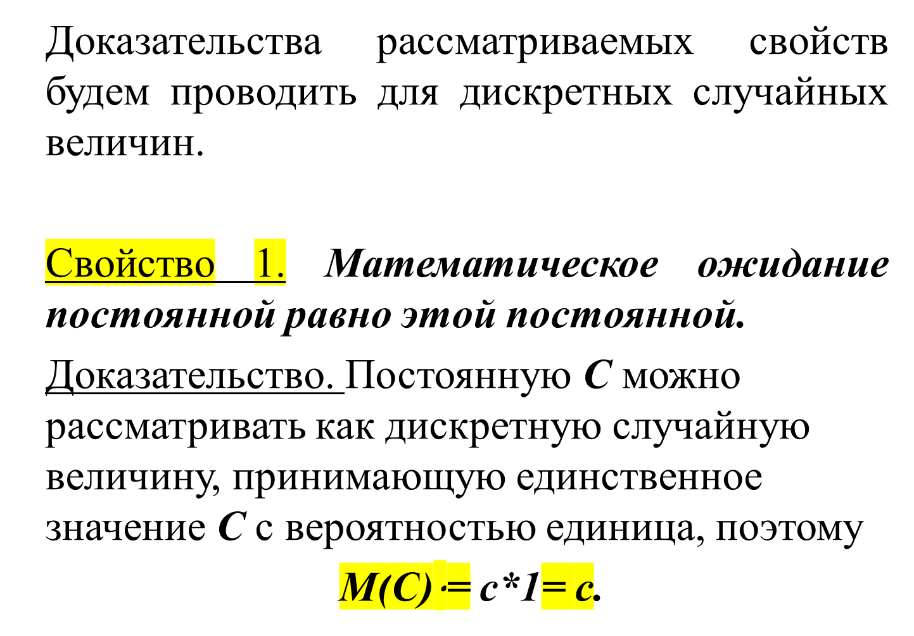
3 Основные свойства математического ожидания

Slide 20
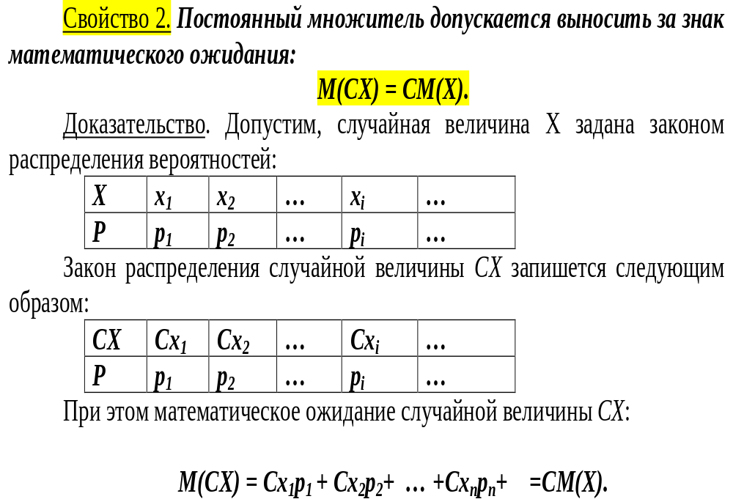
3 Основные свойства математического ожидания

Slide 21
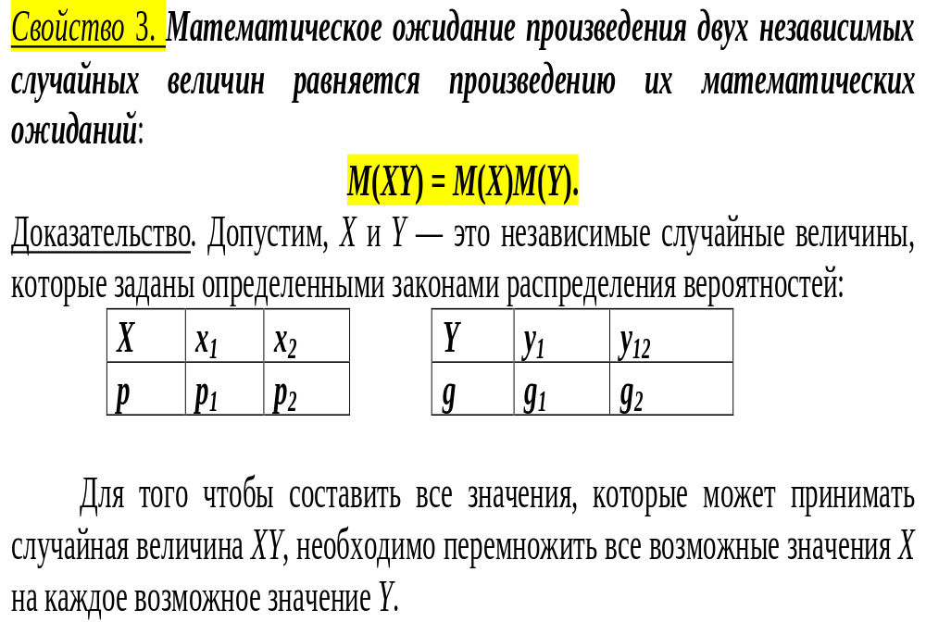
3 Основные свойства математического ожидания

Slide 22
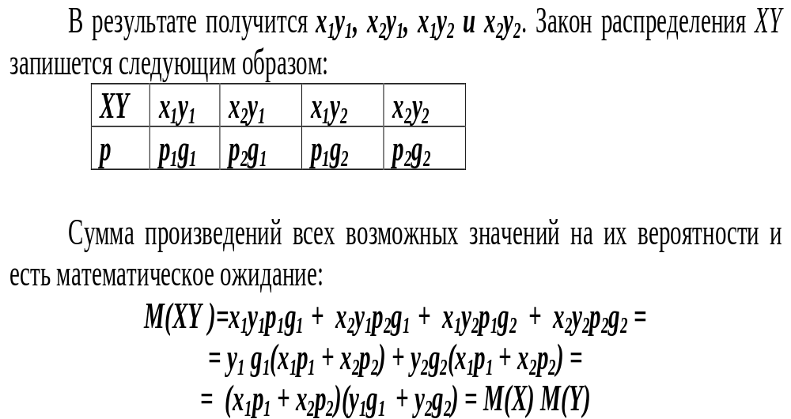

3 Основные свойства математического ожидания

Slide 23
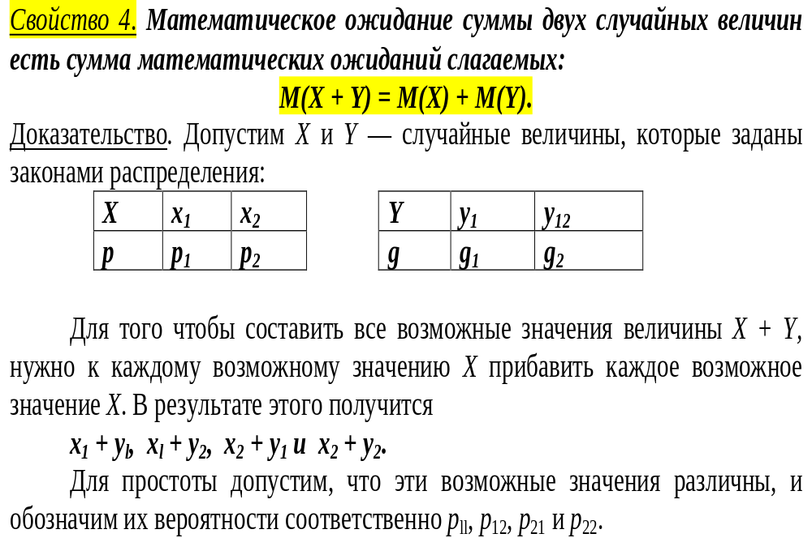
3 Основные свойства математического ожидания

Slide 24
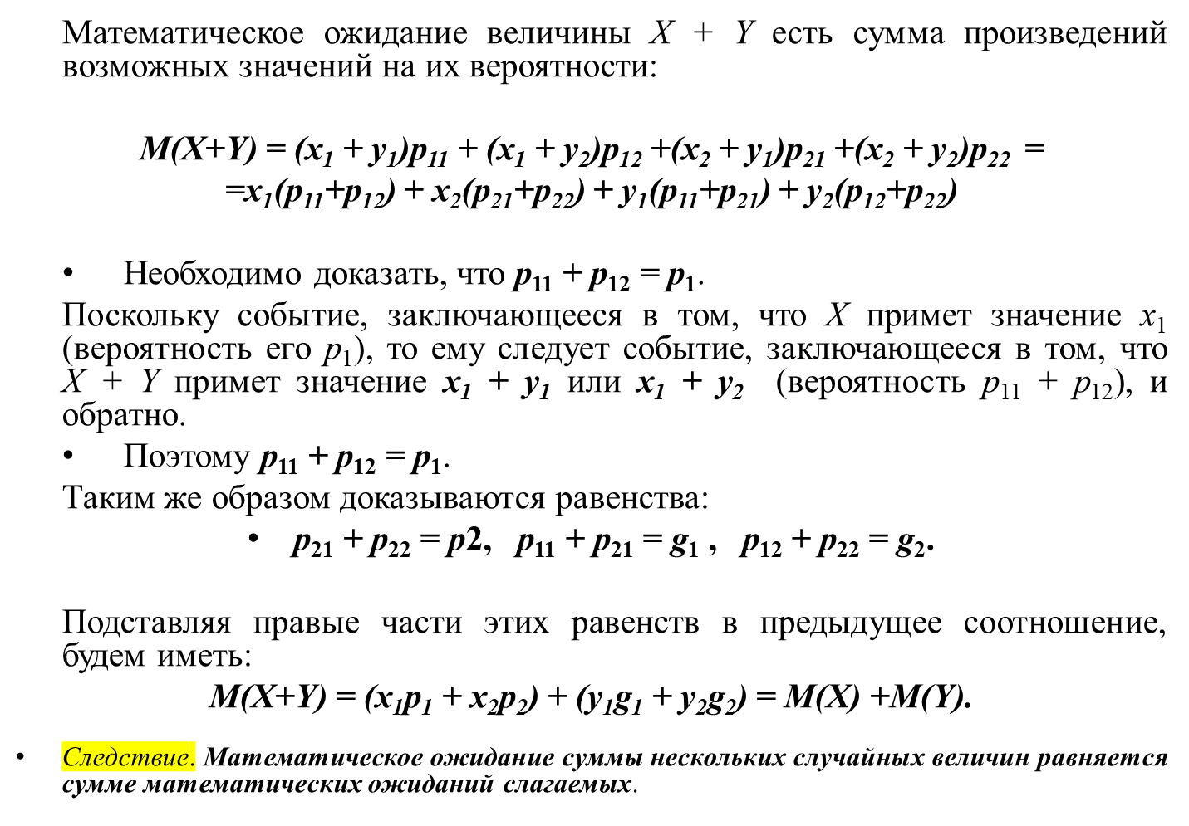
3 Основные свойства математического ожидания

Slide 25
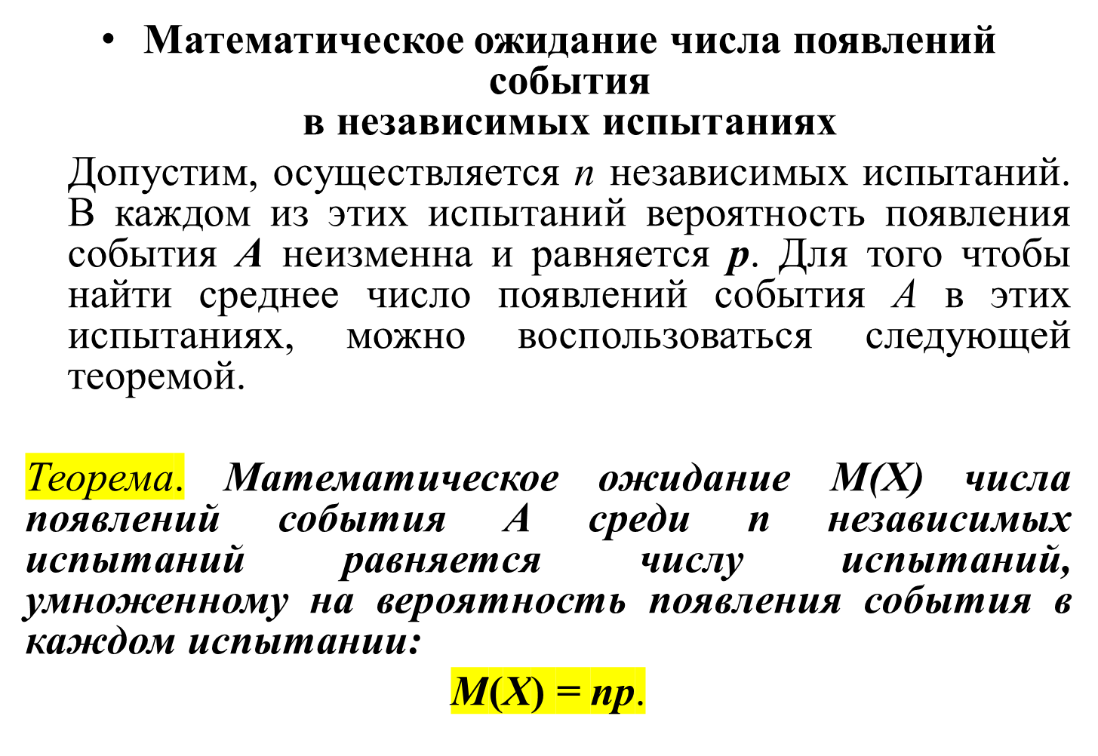
3 Основные свойства математического ожидания

Slide 26
3 Основные свойства математического ожидания
Доказательство. Пусть случайная величина X есть число наступления события А среди n независимых испытаний.
Общее число X появлений события А среди этих испытаний складывается из чисел появлений события в отдельных испытаниях, вследствие этого, если Х₁ есть число появлений события в первом испытании, Х₂ — во втором, ..., Хn — в n-м, общее число появлений события будет равно
X = X₁ + Х₂ + ... + Хn.
Исходя из третьего свойства математического ожидания имеем:
М(X) = М(Х₁) + М(X₂) + ...+ М(Х_{n}).
Все слагаемые правой части равенства являются математическими ожиданиями числа появлений события в одном испытании, т. е. М(Х1) — в первом, М(Х2) — во втором и т. д. Поскольку математическое ожидание числа появлений события в одном испытании равняется вероятности события, то можно записать следующее равенство:
М(X₁) = М(X₂) = М(Хn) = р.
В этом случае окончательно получим:
M(X) = np.

Slide 27
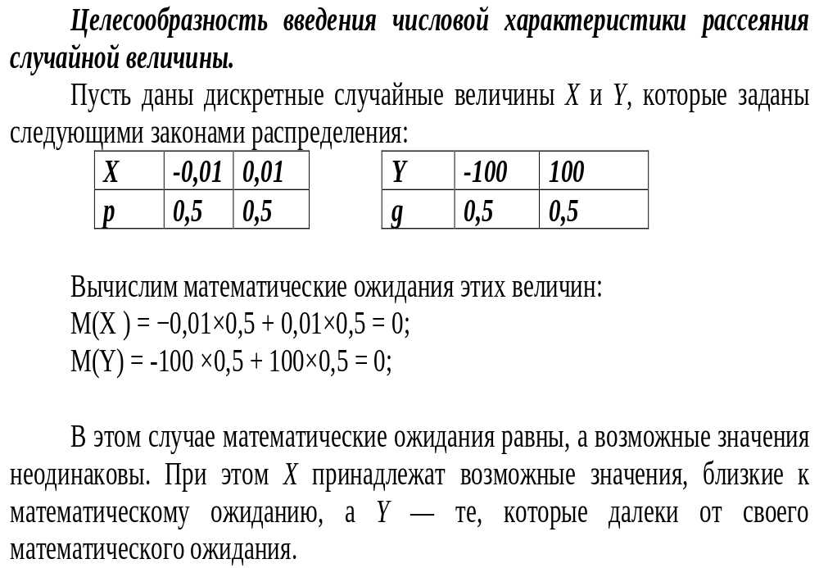
4 Дисперсия случайной величины

Slide 28
4 Дисперсия случайной величины
Следовательно, зная только математическое ожидание случайной величины, еще нельзя сказать, какие значения она может принимать, и будут ли они близки к математическому ожиданию, т. е. математическое ожидание не может характеризовать целиком случайную величину.
В связи с этим вместе с математическим ожиданием включают и другие числовые характеристики.
К примеру, для того чтобы оценить близость расположения возможных значений случайной величины к ее математическому ожиданию, можно воспользоваться числовой характеристикой — дисперсией.

Slide 29
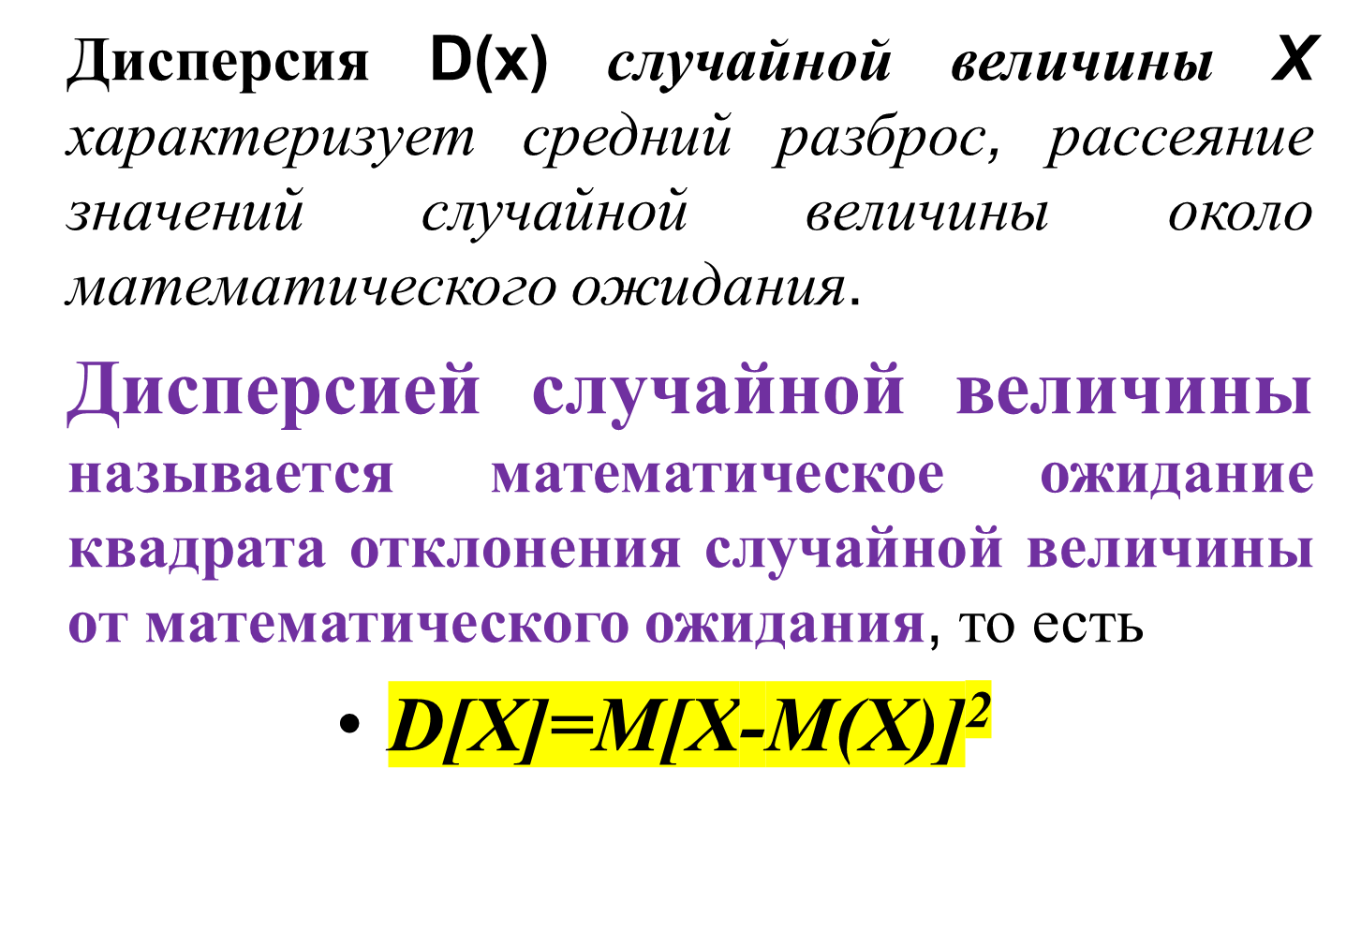
4 Дисперсия случайной величины

Slide 30
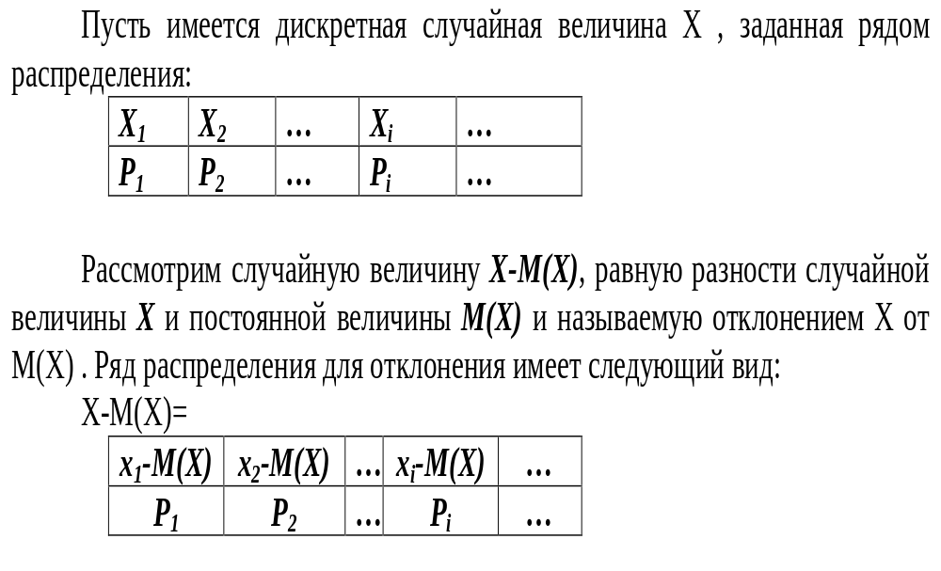
4 Дисперсия случайной величины

Slide 31
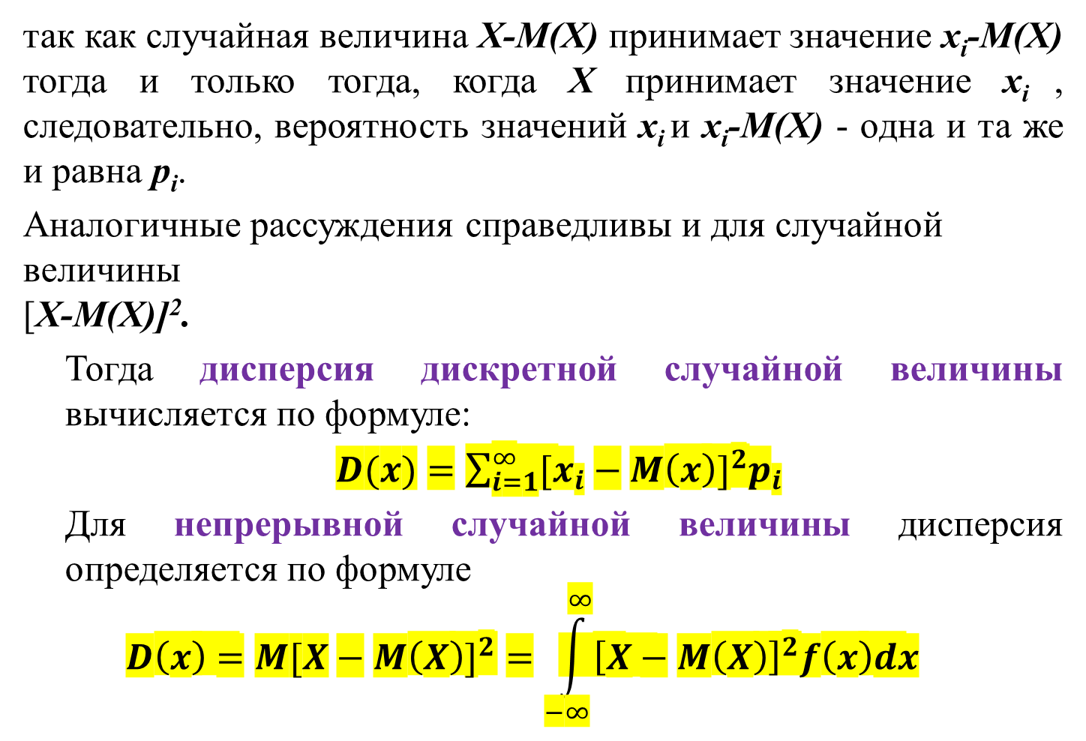
4 Дисперсия случайной величины

Slide 32
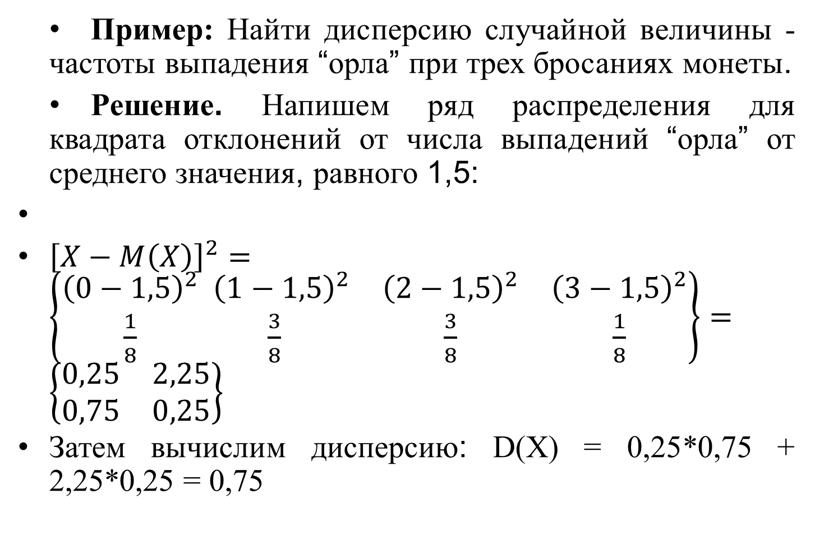
4 Дисперсия случайной величины

Slide 33
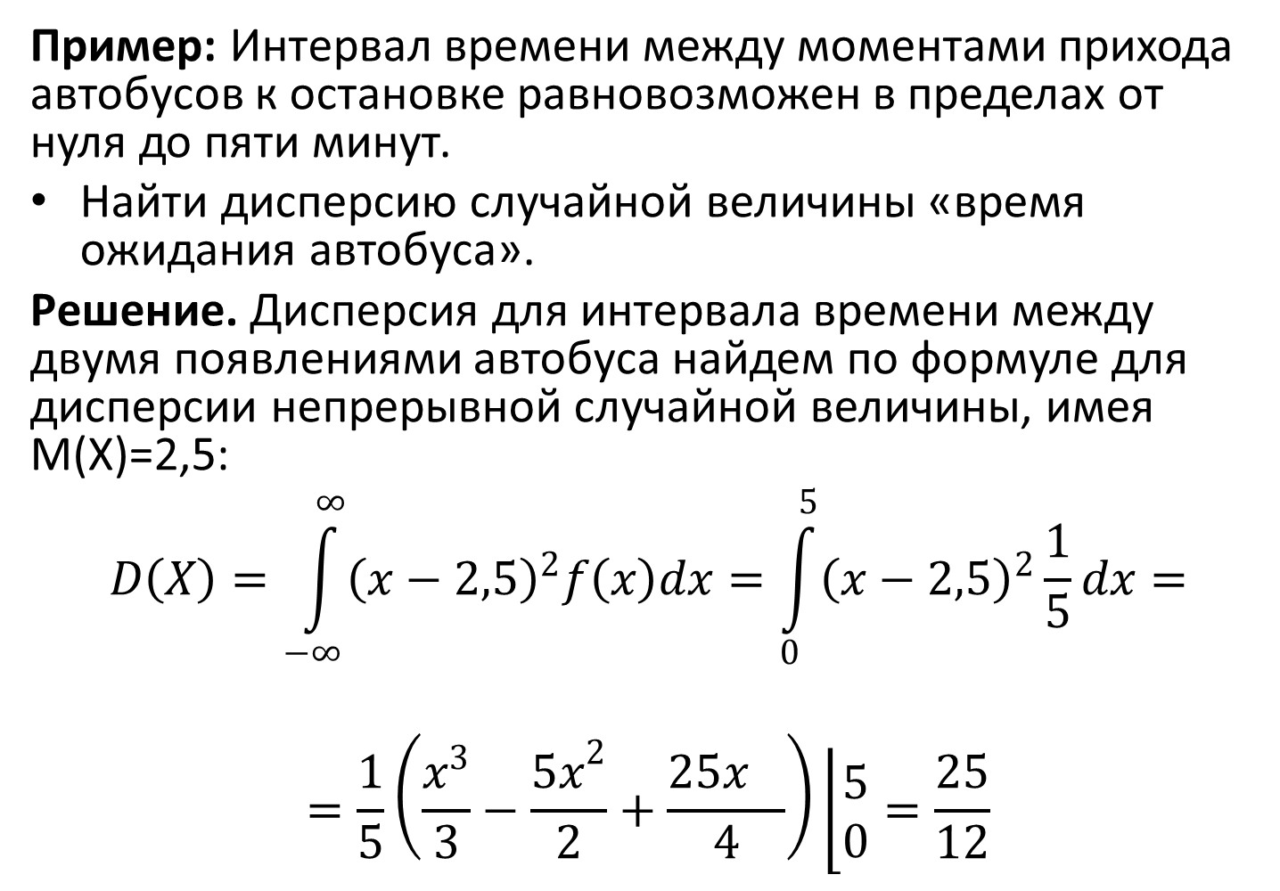
4 Дисперсия случайной величины

Slide 34
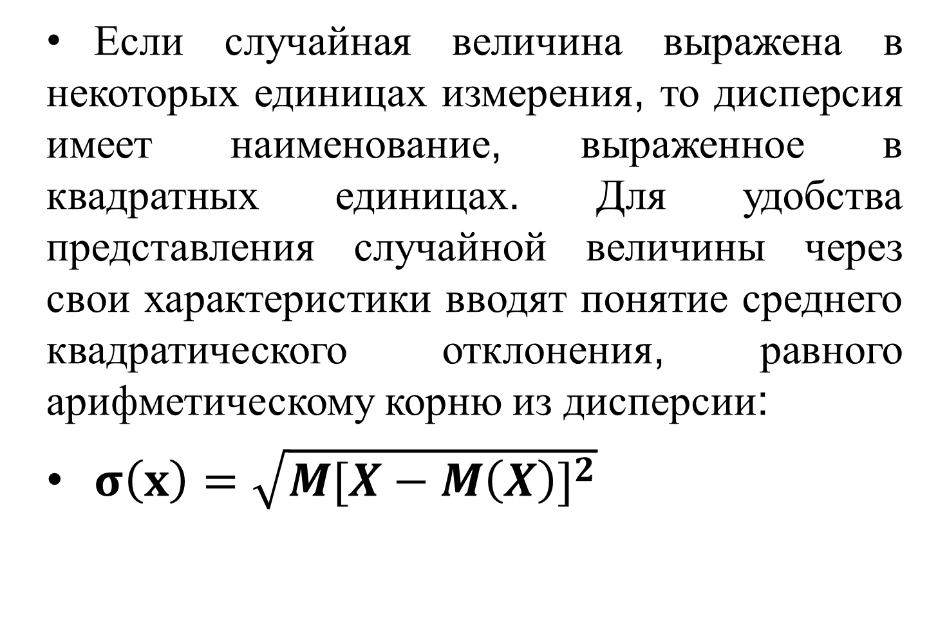
4 Дисперсия случайной величины

Slide 35
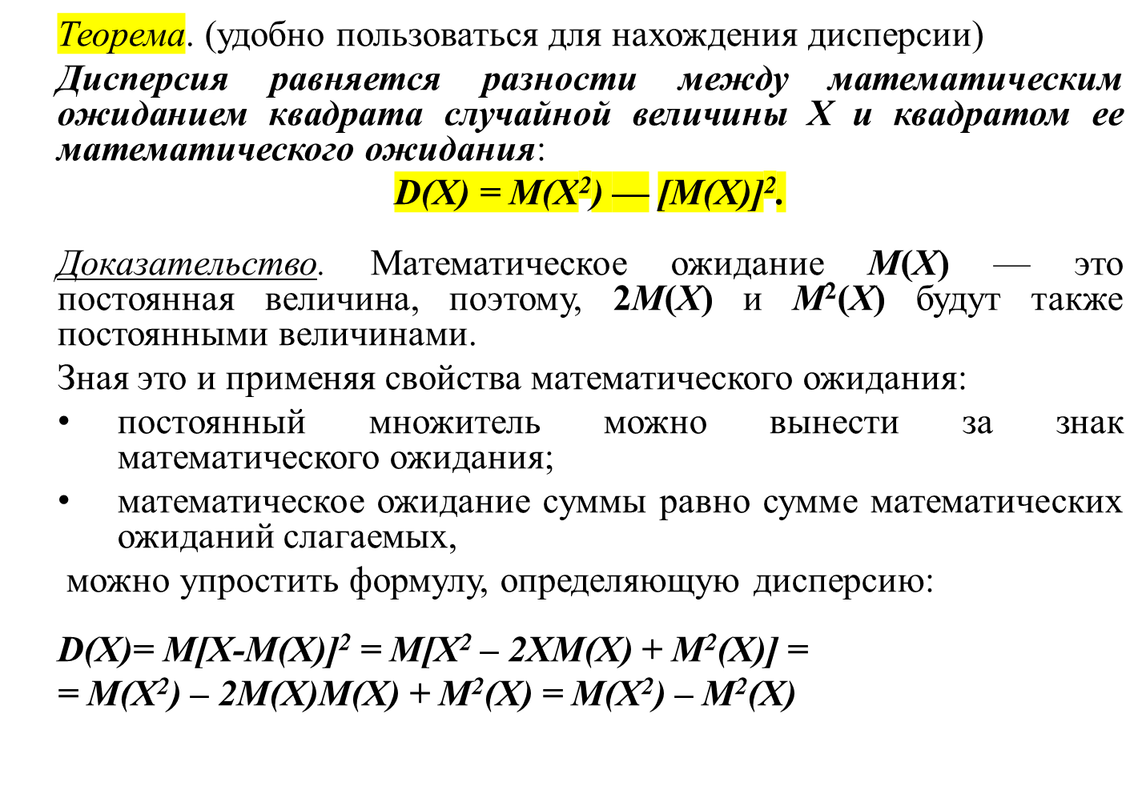
4 Дисперсия случайной величины

Slide 36
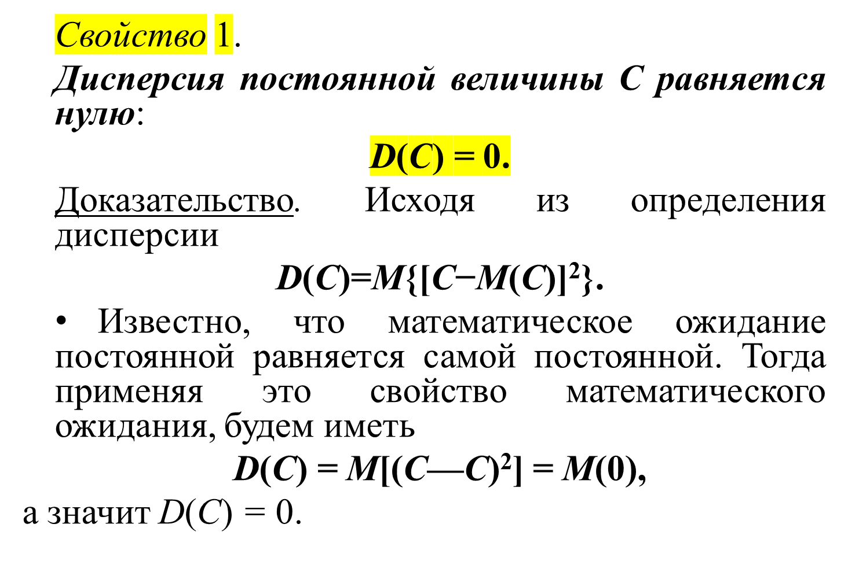
5. Основные свойства дисперсии

Slide 37
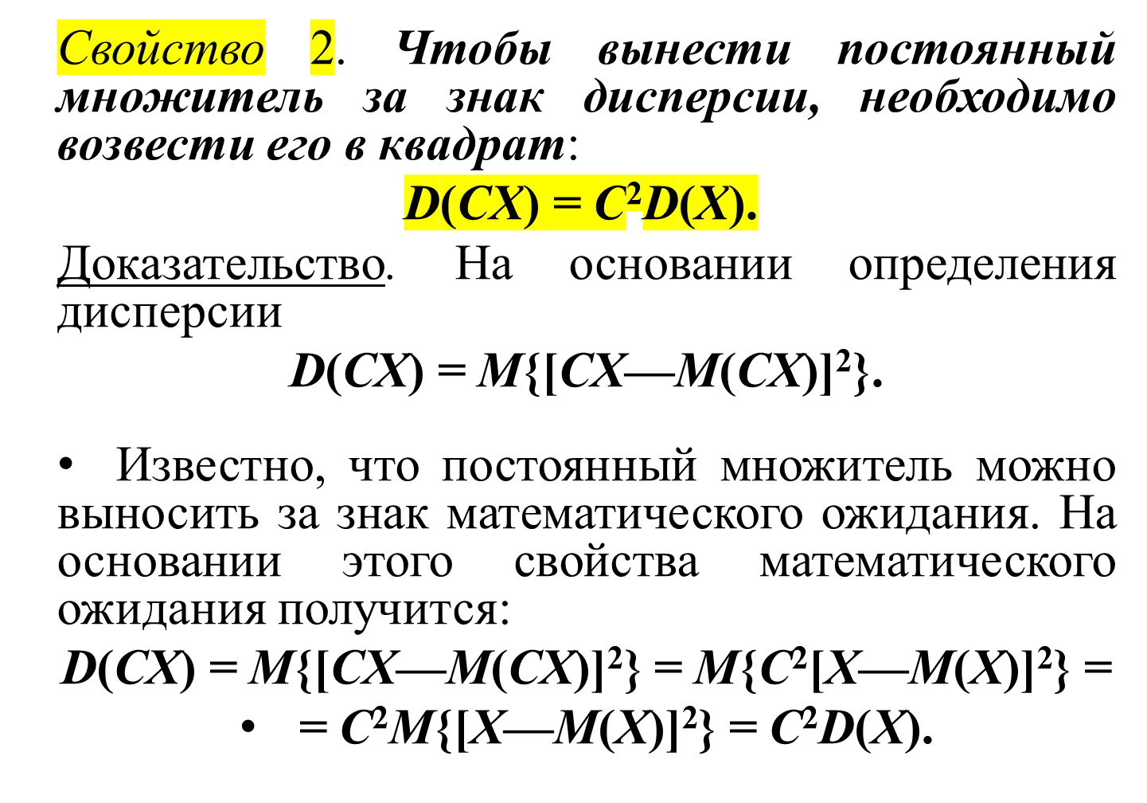
5. Основные свойства дисперсии

Slide 38
5. Основные свойства дисперсии
Это очевидно, потому что при |С| > 1 величина СХ имеет по абсолютной величине возможные значения большие, чем величина Х, поэтому эти значения рассеяны вокруг математического ожидания М(СХ) сильнее, чем возможные значения X вокруг М(X).
Другими словами:
если |С| > 1, то D (СХ) > D(X);
если 0 < |С| < 1, то D(СХ) < D(X).

Slide 39
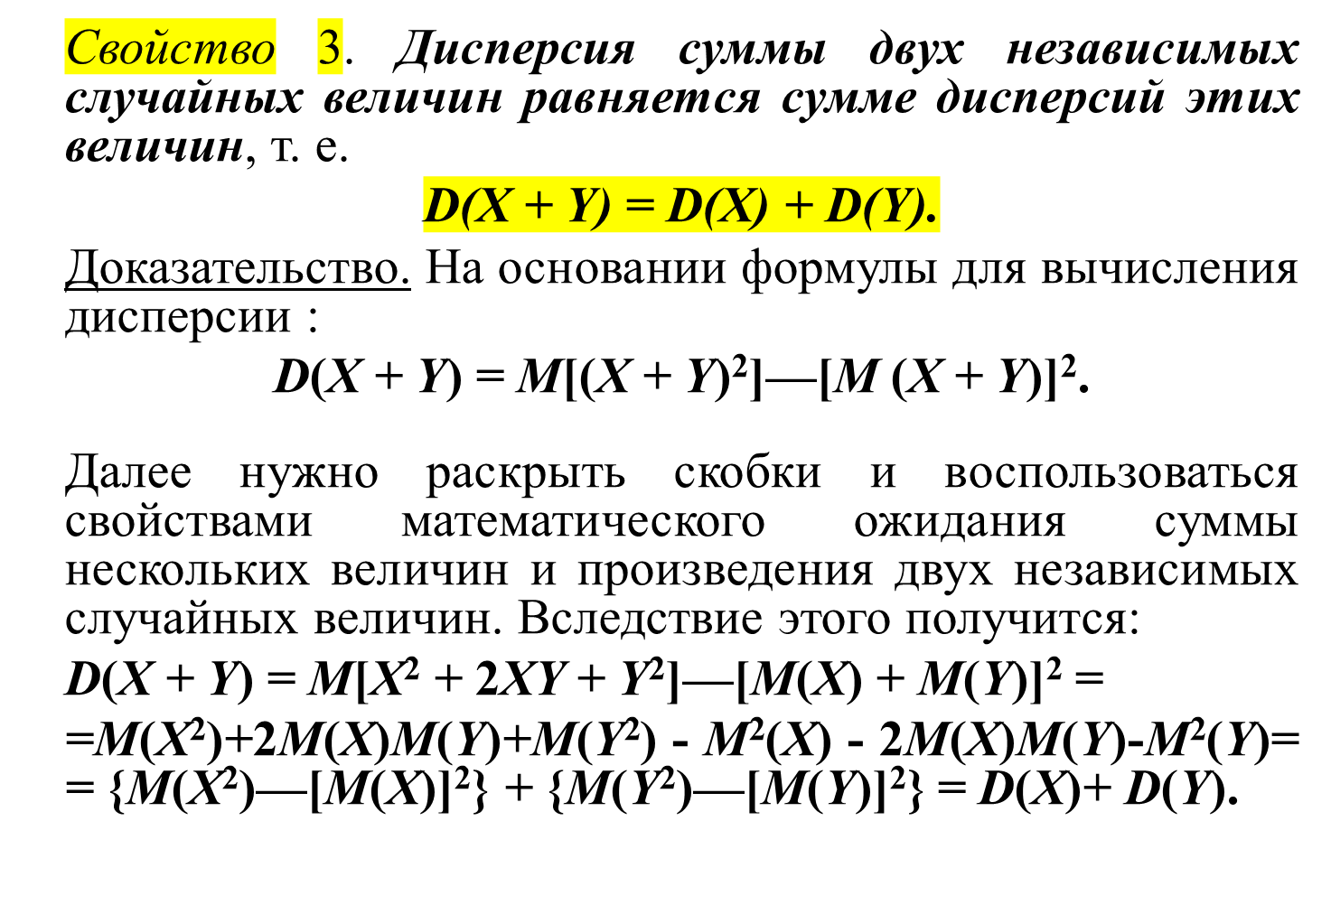
5. Основные свойства дисперсии

Slide 40
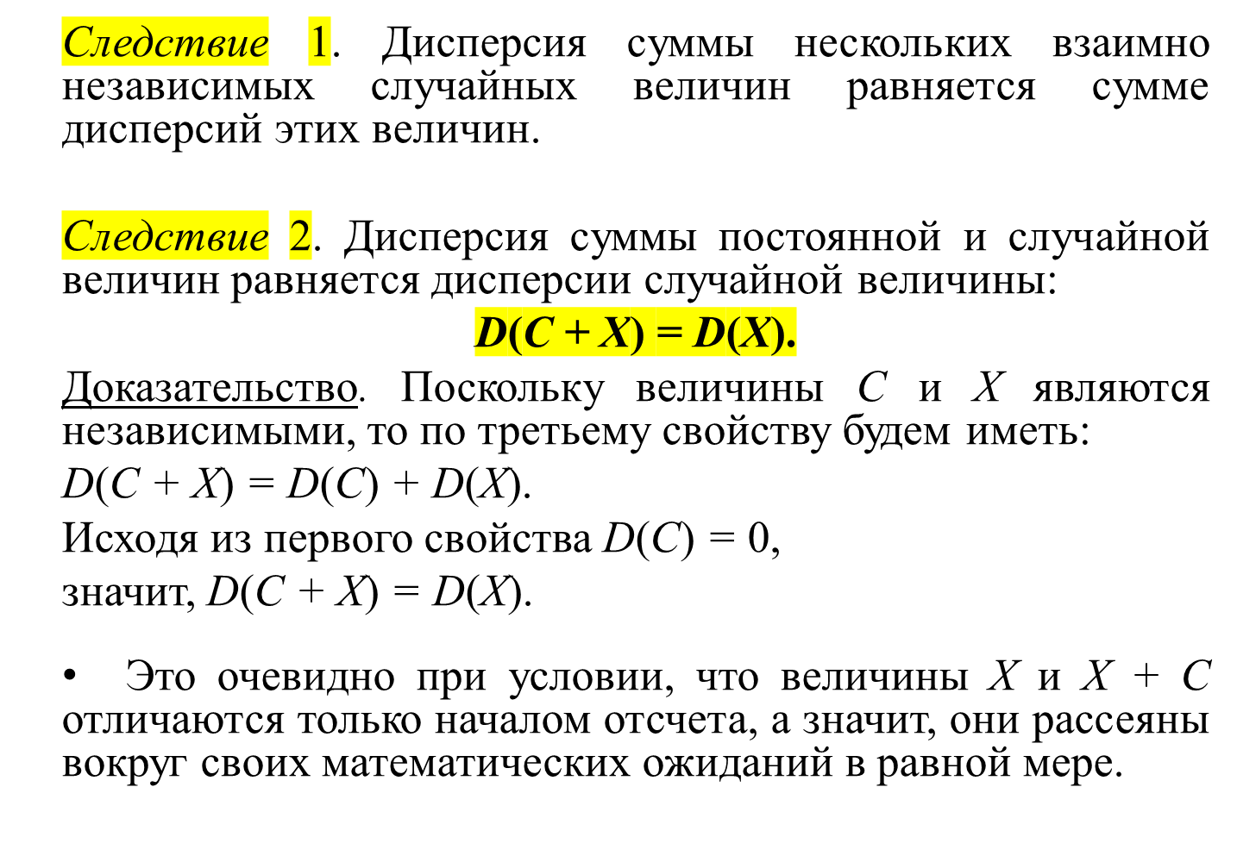
5. Основные свойства дисперсии

Slide 41
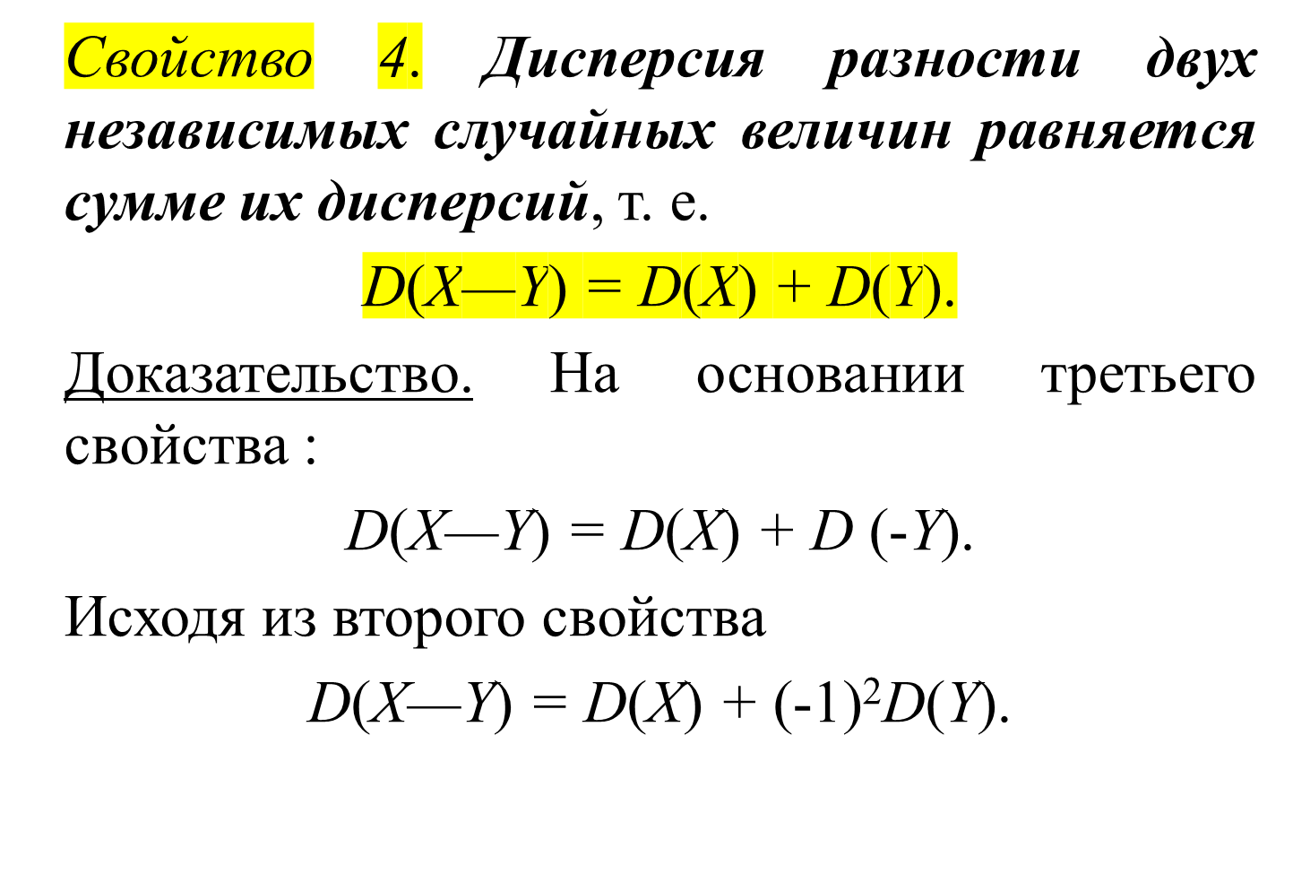
5. Основные свойства дисперсии

Slide 42
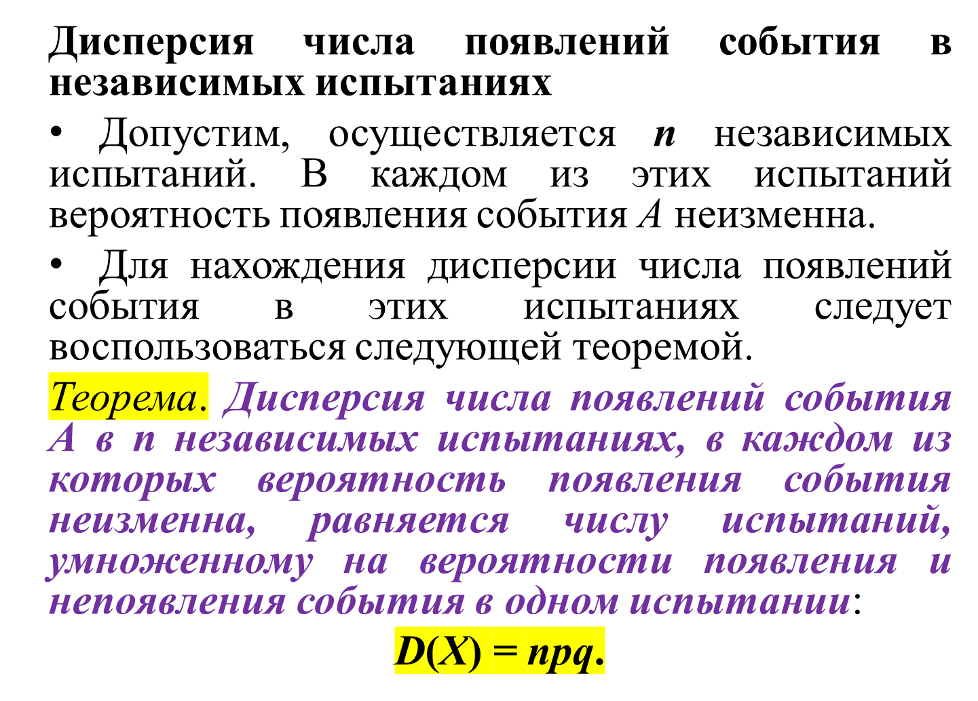
5. Основные свойства дисперсии

Slide 43
5. Основные свойства дисперсии
Дисперсия числа появлений события в независимых испытаниях
Доказательство. Пусть случайная величина X есть число появлений события А в n независимых испытаниях. Следовательно, общее число появлений события в этих испытаниях равняется сумме появлений события в отдельных испытаниях:
X = X₁ + X₂ + … + X_{n}.
Здесь Х₁ есть число наступлений события в первом испытании, X₂ — во втором, ..., Xn — в n_-м.
Величины X_{l}, Х₂, ..., X_{n} являются взаимно независимыми, поскольку исход каждого испытания не зависит от исходов остальных. На основании этого можно воспользоваться следствием 1:
D(X) = D(X₁) + D(X₂) + ...+ D(X_{n}).

Slide 44
5. Основные свойства дисперсии
Дисперсия числа появлений события в независимых испытаниях
Так как величина X₁ есть число появлений события А в первом испытании, то М(Х₁) = p.
Теперь вычислим математическое ожидание величины X₁², которая может принимать только два значения:
1² c вероятностью р;
0² с вероятностью q:
M(X₁²) = 1²× p + 0²×q = p.
Теперь подставим найденные результаты в соотношение для D₁(Х):
D(X₁) = p—p² = p(1—p) = pq.
Отсюда видно, что дисперсия каждой из остальных случайных величин также равняется pq. Поэтому, заменив каждое слагаемое правой части выражения для D(X) на pq, окончательно запишем: D(X) = npq.

Slide 45
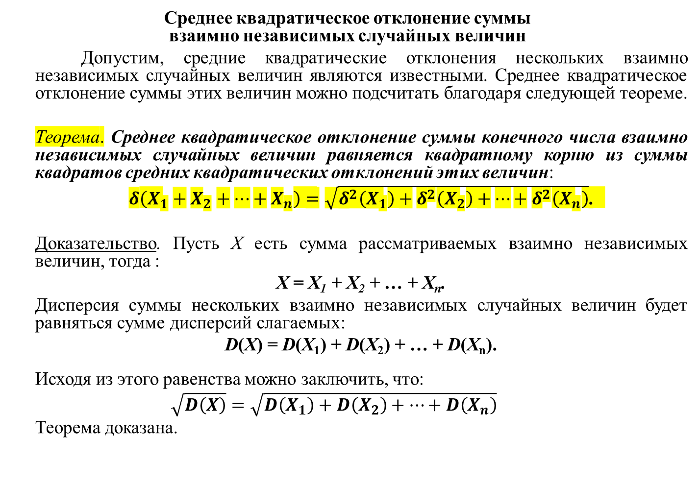
5. Основные свойства дисперсии

Slide 46
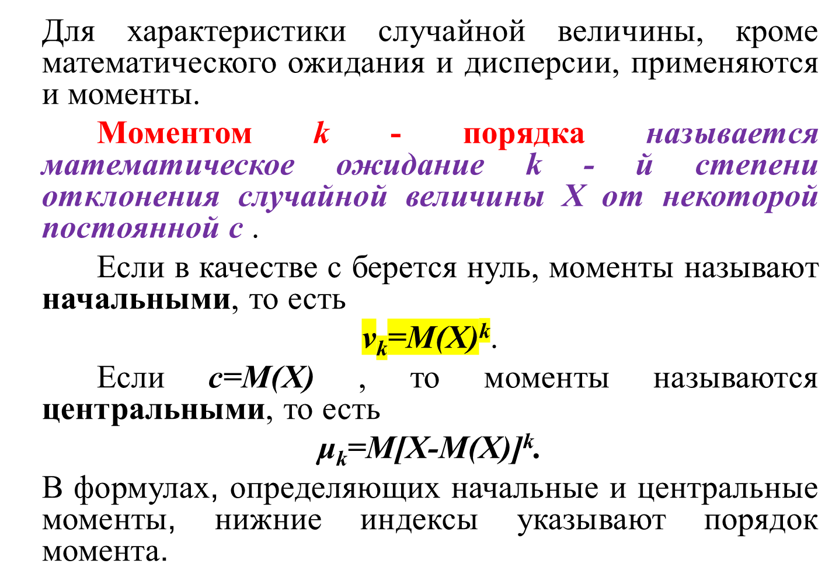
6 Моменты случайной величины

